Slide 1








Slide 2



Khởi động

Slide 3




Em thích cảnh nào nhất ? Vì sao?
Kể tên một số cảnh vật em yêu thích?

Slide 4
Khám phá

Slide 5


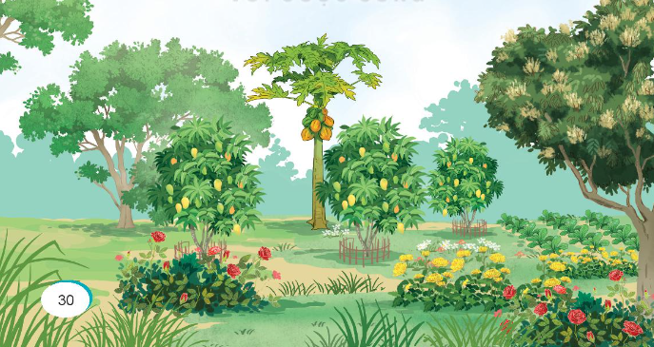
1. Quan sát tranh và nêu tình cảm, cảm xúc của em về cảnh vật trong tranh.

Slide 6


Nêu đặc điểm nổi bật của cảnh vật.
Giới thiệu bao quát về cảnh vật.
Nêu tình cảm, cảm xúc của em đối với cảnh vật.
Thảo luận nhóm 2

Slide 7
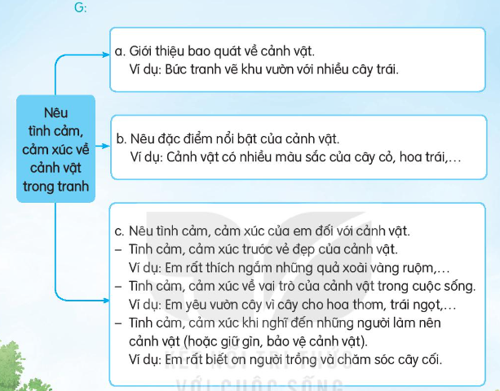

Slide 8


2. Viết lại tình cảm, cảm xúc của em về cảnh vật theo gợi ý của bài tập 1

Slide 9




Em rất thích nhìn những trái xoài vàng ươm. Giữa nắng vàng, màu vàng càng nổi bật trên nền xanh hơn. Mỗi loài cây đều có một lợi ích vô cùng to lớn. Không chỉ đem lại trái quả cho con người mà còn cung cấp o-xi duy trì sự sống. Nhìn những tán cây xanh mát, chắc hẳn những người nông dân đã phải tốn rất nhiều công sức để chăm sóc nó. Vì vậy mỗi người cần có ý thức giữ gìn cây xanh.

Slide 10









Trao đổi bài viết
Bài viết đã đúng yêu cầu
(đủ số câu)
Bài viết có sáng tạo
(thêm ý mới)
Bài viết có nhiều câu văn hay
(dùng từ hay)

Slide 11
Củng cố

Slide 12

Dặn dò
Về nhà: Tìm đọc câu chuyện, bài văn, bài thơ,... về cây cối, muông thú.

Slide 13
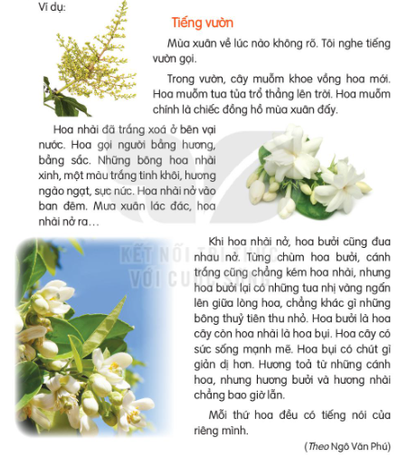

Slide 14



